Slide 1
Ứng dụng bán hàng thời trang
Thành viên nhóm:
Lê Hồng Đức – B16DCPT020
Nguyễn Bá Trung Đức – B16DCPT024
Hoàng Đức Lâm – B16DCPT084

Slide 2
Xác định yêu cầu
Xác định bài toán
Ứng dụng mua hàng phục vụ cho phía người dùng được xây dựng trên nền tảng android.
Ứng dụng cho phép người dùng xem và mua các sản phẩm thời trang.

Slide 3
Xác định yêu cầu
Yêu cầu về chức năng
Người dung cần đăng nhập tài khoản và mật khẩu để có thể truy cập vào ứng dụng( Nếu chưa có tài khoản thì cần phải đăng kí).
Khi đăng nhập thành công người dùng sẽ xem được danh sách sản phẩm mới nhất, danh sách sản phẩm theo loại, danh sách tất cả các sản phẩm, tìm kiếm sản phẩm theo tên, lựa chọn sắp xếp để xem danh sách sản phẩm theo ý muốn.
Khi người dùng nhấn vào item sản phẩm, sản phẩm sẽ được hiển thị chi tiết.
Khi người dùng chọn “thêm giỏ hàng ”, sản phẩm sẽ được thêm vào giỏ hàng, người dùng có thể tùy ý quản lý giỏ hàng của mình như thêm, sửa, xóa, thay đổi số lượng. Khi người dùng nhấn mua hàng, danh sách giỏ hàng sẽ được gửi về phía server, server sẽ xử lý và liên hệ với khách hàng.

Slide 4
Xác định yêu cầu
Yêu cầu về hiệu năng
Dung lượng nhẹ, hoạt động mượt
Hoạt động tốt trên các thiết bị có hệ điều hành android
Tốc độ truy xuất nhanh và không mắc lỗi

Slide 5
Xác định yêu cầu
Yêu cầu về khả năng sử dụng
Giao diện đẹp, thông minh, dễ sử dụng
Đối tượng sử dụng: người dùng mua hàng.
Nền tảng người sử dụng cuối: di động (thiết bị có hệ điều hành android )

Slide 6
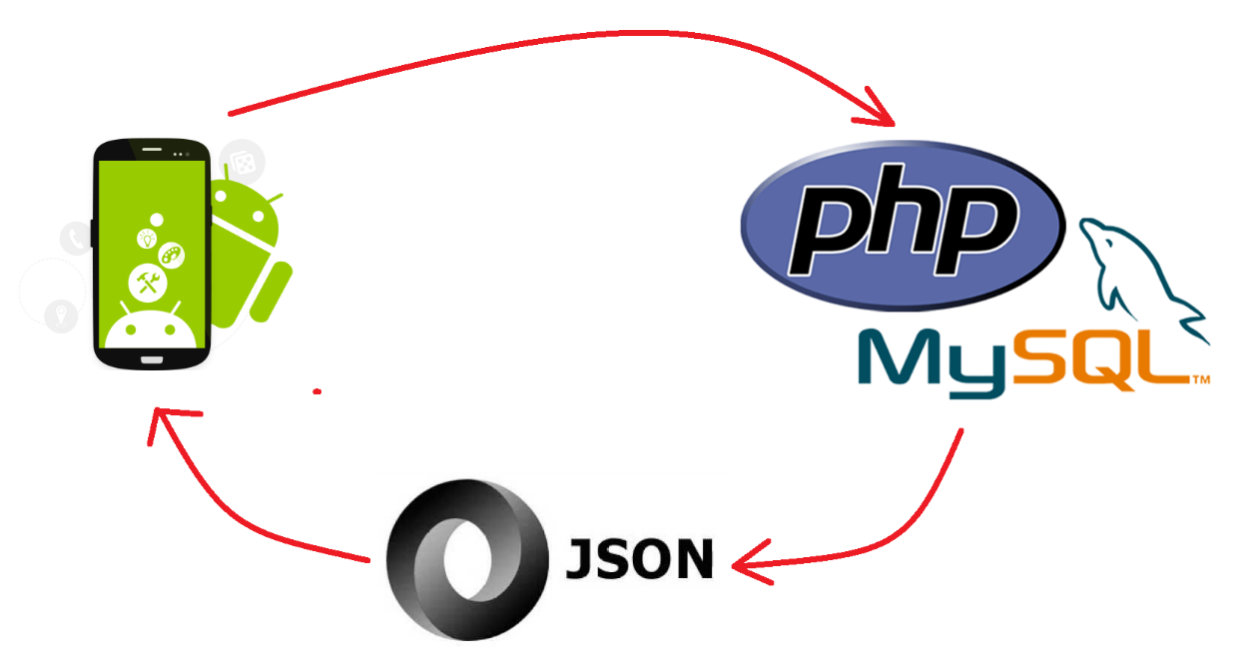
Phương pháp tiếp cận và giải quyết

Slide 7
Phương pháp tiếp cận và giải quyết
Phía Server
Sử dụng Hệ quản trị cơ sở dữ liệu MySQL
Sử dụng PHP viết các lệnh truy vấn vào database Mysql và trả về các chuỗi JSON

Slide 8
Phương pháp tiếp cận và giải quyết
Phía Client
Phương pháp Lập trình hướng đối tượng
Mô hình phát triển phần mềm 1 lớp
Sử dụng Networking Library ( Thư viện mạng ) Volley để quản lý các request Network và nhận về các response.

Slide 9
Phương pháp tiếp cận và giải quyết
Tóm lại: Thông qua thư viện mạng Volley, phía client ( ứng dụng android ) gửi các request lên server qua các phương thức GET, POST. Server (PHP) tiếp nhận các request thực hiện truy vấn vào database để lấy dữ liệu, sau đó chuyển thành định dạng JSON và gửi response JSON về phía Client. Client xử lý dữ liệu và hiển thị thông tin cho người dùng.

